Slide 1
MacroHard
ETML
20.05.22
P-Web2 site de e-commerce
Mathis, Sam, Alex

Slide 2
Table des matières
20.05.22
ETML
Laravel et BD
Tailwind, CSS, HTML
GitHub
Problèmes
Conclusion
Mathis, Sam, Alex
2/9
Notes:
Dire qu’on va surtout parler des problèmes

Slide 3

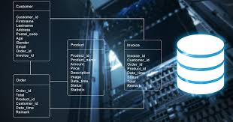
Laravel & BD
20.05.22
ETML
Mathis, Sam, Alex
3/9

Slide 4
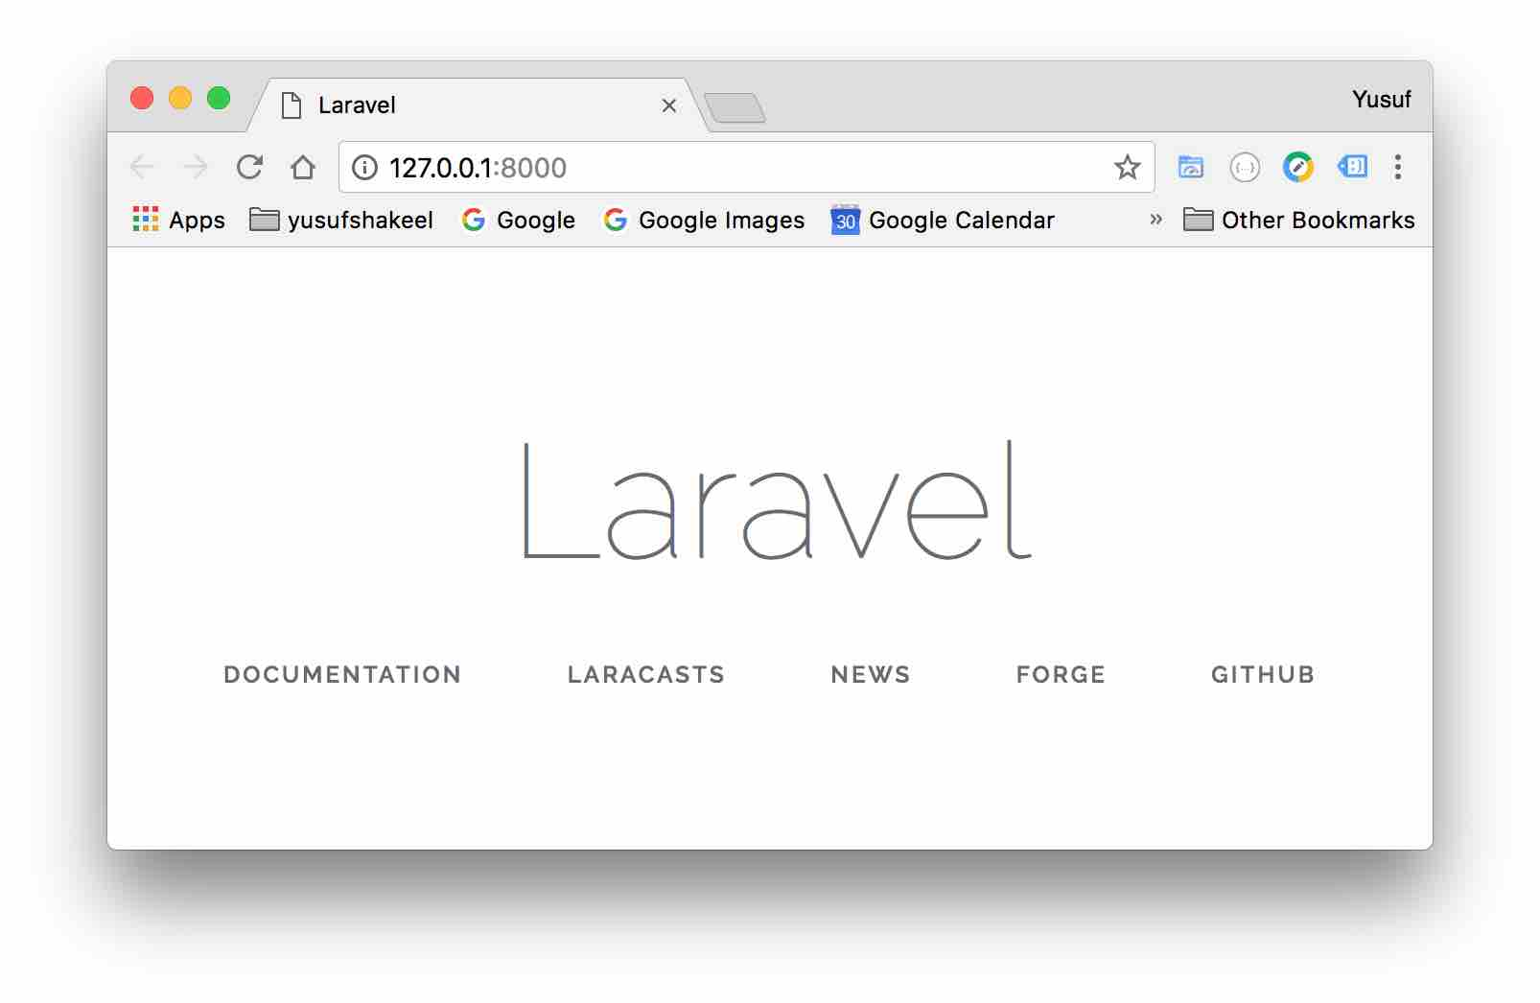
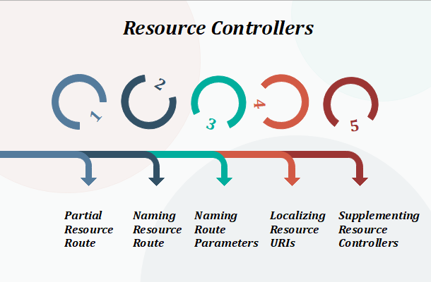
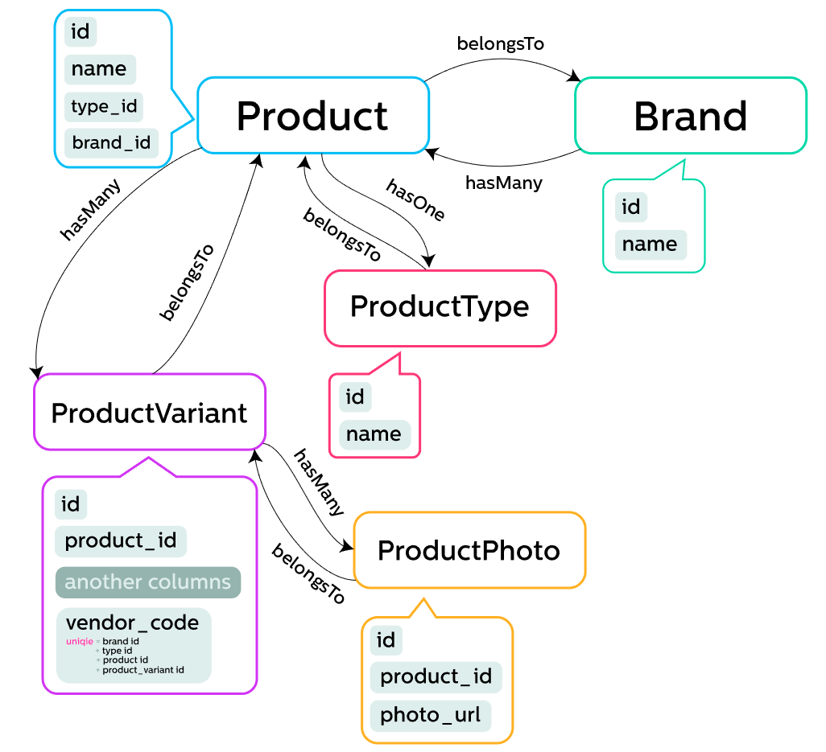
MVC
20.05.22
ETML
Les vues
Les contrôleurs
Les modèles
Mathis, Sam, Alex
4/9
Notes:
Les vues :
interface graphique
Les controlleurs :
Sont appelés par l’intermédiaire des routes
Gèrent les interactions entre les modèles et les vues
Les modèles :
- Définit en interne la structure des tables de la DB
Définit en interne les relation entre les tables ((1-1) hasOne() et belongsTo() / (1-N) hasMany() et belongsTo() / (N-N) belongsToMany())
Permet l’utilisation de l’ORM Eloquent (sécuriser les requêtes automatiquement)
Simplification des requêtes
- /!\ Renommer le nom des tables si normes Laravel pas respectées (protected $table = «»)

Slide 5
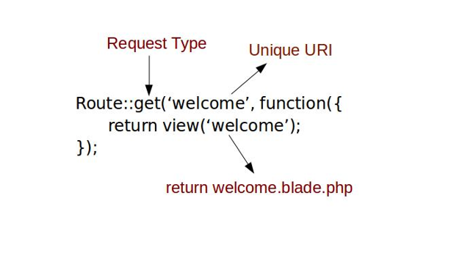
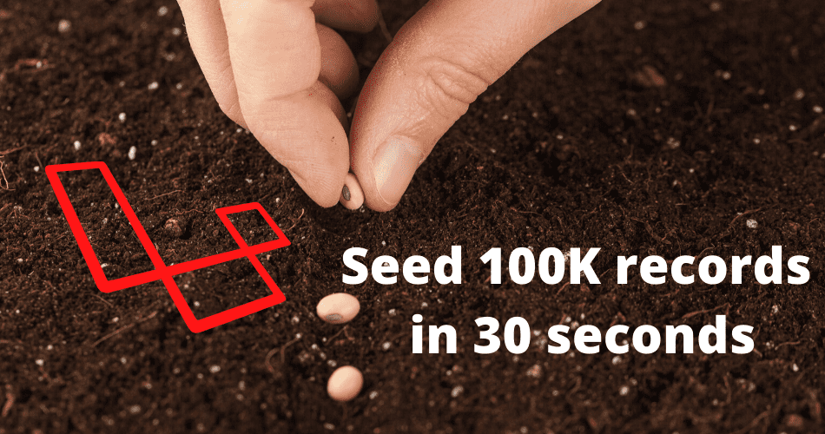


Routes, seeders, Factories et Migrations
20.05.22
ETML
Les routes
et
Web.api
Les seeders
Les factories
et
l’organisation
dans le
code
Les migrations
et
la Base
de données
Mathis, Sam, Alex
5/9
Notes:
Les routes :
Interceptent les requêtes http/https
Détectent les types de requêtes (get/post)
En lisant l’URL, ils renvoient sur les bons contrôlleurs en appelant une méthode précise
Les factories :
Générations facile de données aléatoires
Gain de temps pour la mise en place de la DB avec données de test
Les seeders :
- Permettent l’activation automatique des factories
Les migrations :
Interaction direct avec la DB
Définit le nom des tables ainsi que leur attributs
Définit les relation entre les tables

Slide 6
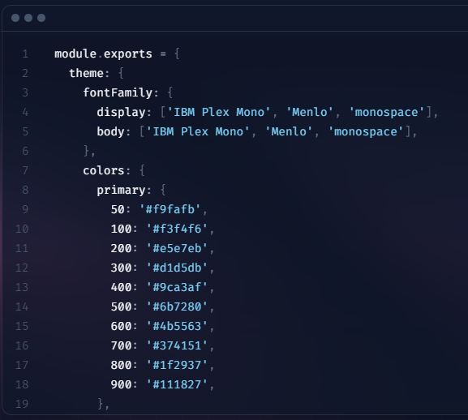
Tailwind
20.05.22
ETML
HTML
Le CSS avec Tailwind
Tailwind.config.js
Mathis, Sam, Alex
6/9
Notes:
Eco-conception :

Slide 7


GitHub & Organisation
20.05.22
ETML
Notre organisation
Github
Mathis, Sam, Alex
7/9
Notes:
Organisation
------------------------------------------
Pour l’organisation nous avons utilisé GitHub et avons créé des tâche dans un backlogs.
Pour GitHub nous avons créer une branche laravel qui contient le projet Laravel.
Au sein de l’équipe nous avons fait chacun les tâche ou on est le plus à l’aise. Donc Sam… Alex… AutreSam… Moi…
J’ai aussi mis en place tailwind dans le projet et j’ai créé des fichiers textes qui expliquent comment installer tous les packages.
J’ai pars la suite mis Heroku en place avec un autre projet bidon pour voir comment cela fonctionnait pour la fn du projet.
Nous n’avons malheureusement pas pu mettre la version finale sur Heroku par manque de temps.

Slide 8

Problèmes
20.05.22
ETML
.env
Php.ini
Git et Github
Laravel
Groupe
Organisation et gestion du temps
BD
Compréhension du projet
Mathis, Sam, Alex
8/9

Slide 9
Conclusion
20.05.22
ETML
Ce qui c’est bien passé
Ce qui c’est mal passé
Comment nous améliorer / refaire ?
Mathis, Sam, Alex
9/9
Notes:
Bien passé
---------------------------------
Maquette (trop long)
Organisation / Entente au sein du groupe
Tailwind
Intégration des raccourcis Laravel dans les fichier PHP
Music XD
Mal passé
---------------------------------
Samuel Hörler
DB érronnée
Problèmes avec la compréhension du côté DB de Laravel
Github / Git
Temps
Améliorés
------------------------------
Partir sur un projet plus simple au début
Faire une fois tout une procédure pour une fonction pour comprendre puis faire les autres une à une
Séparer les tâches GitHub en plus petit blocs
Se baser sur les fonctionnalités plus que l’aspect visuelle
Contrôler mieux la DB avant de la faire car génère génère des problèmes sur la fin

